Slide 1
Curso de capacitación continuada en materia de radioprotección para Médicos Radioterapeutas
P-05 Métodos de medición de la Radiaciones.

Slide 2
Objetivo
Que los participantes conozcan los tipos de detectores de radiación mas usados. Entender las principales diferencias existentes entre ellos y conozcan el uso recomendado que debe darse a los diferentes tipos de detectores.
<number>

Slide 3
Contenido
Detectores. Clasificación básica.
Detectores gaseosos. Tipos y principio de funcionamiento.
Detectores de centelleo. Principio de funcionamiento.
Uso recomendado de los diferentes tipos de detectores.
<number>

Slide 4
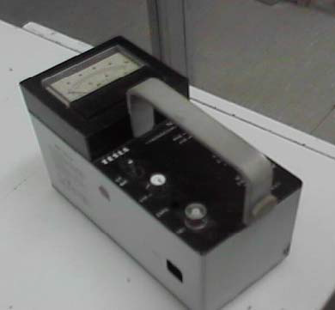
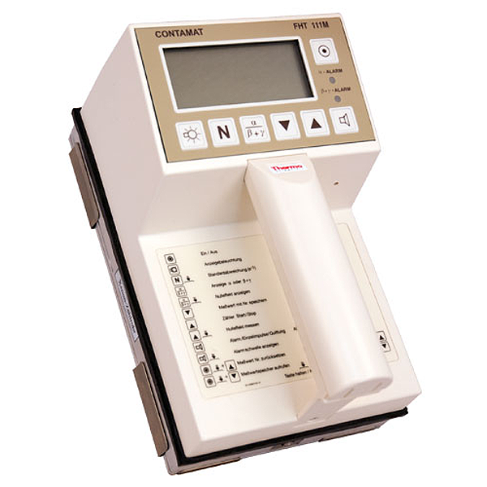
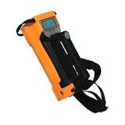
¿Que es un detector?
Dispositivo que utiliza la energía de la radiación ionizante incidente y la transforma en una señal que puede ser detectada y cuantificada.
Para cumplir su función los detectores utilizan propiedades muy bien conocidas de las radiaciones ionizantes como son:
Producción de carga (ej. : ionización de los gases),
Excitación de luminiscencia en algunos sólidos,
Disociación de la materia.
<number>

Slide 5
¿Como pueden clasificarse los detectores?
Según su principio de funcionamiento los detectores se clasifican como:
Detectores gaseosos,
Detectores de centelleo,
Detectores de semiconductores,
Detectores de emulsión fotográfica,
Detectores termoluminicentes.
Según su tiempo de respuesta se clasifican en:
Detectores de medición directa,
Detectores de medición diferida.
<number>

Slide 6
¿Como funcionan los detectores gaseosos?
Su principio de funcionamiento se basa en la colección de carga eléctrica que se produce por el paso de las radiaciones ionizantes en un volumen de gas que normalmente se comporta como un medio aislante.
La carga se colecta insertando dos electrodos (ánodo y cátodo) en el volumen del gas y conectando estos electrodos a una diferencia de potencial inducida entre los dos electrodos.
La intensidad de la carga eléctrica colectada dependerá de la magnitud de energía (dosis) que atraviesa el volumen de gas.
<number>

Slide 7
¿Que tipos de detectores gaseosos existen?
Cámara de ionización
Zona proporcional
Zona Geiger
Existen tres tipos de detectores gaseosos que son:
Cámaras de ionización. La amplitud del impulso no depende del voltaje de polarización
Detectores proporcionales. La amplitud del impulso depende fuertemente del voltaje de polarización pero permite diferenciar el tipo de radiación incidente.
Detectores Geiger. La amplitud del impulso depende fuertemente del voltaje de polarización pero no permite diferenciar el tipo de radiación incidente.
<number>

Slide 8
Detectores tipo cámara de ionización.
En la cámara de ionización, la tensión de polarización aplicada produce un campo eléctrico suficiente para que sea posible la colección de toda la carga generada por la radiación incidente. Se clasifican, atendiendo a la forma de los electrodos, en plano-paralelas o cilíndricas.
Las Cilindricas están formadas por un electrodo en forma de cilindro hueco y el otro electrodo un alambre o varilla central. La pared exterior de la cámara no debe ser muy gruesa a fin de que pueda ser atravesada por la radiación que se quiere detectar.
Las Plano-paralelas tienen sus electrodos en esa configuración y son particularmente útiles para medir electrones.
<number>

Slide 9
Contador Proporcional.
El esquema de un detector proporcional es análogo al de una cámara de ionización, siendo la tensión aplicada entre los electrodos, la diferencia fundamental entre ambos detectores.
Al aumentar la tensión de un detector gaseoso, se presenta un fenómeno de multiplicación de carga . Este fenómeno consiste en que adicionalmente a la ionización primaria (originada por la radiación incidentes) los iones formados adquieren tal energía que son capaces de ionizar otras moléculas del gas que no fueron ionizadas por la radiación incidente.
No todas las geometrías de electrodos son igualmente favorables para este tipo de detector. Por esta razón los contadores proporcionales emplea por lo general una geometría coaxial, de cátodo cilíndrico y ánodo en forma de un hilo metálico muy fino. El contador proporcional trabaja satisfactoriamente como espectrómetro, siempre que la partícula ionizante disipe la totalidad de su energía en el volumen sensible del detector.
<number>

Slide 10
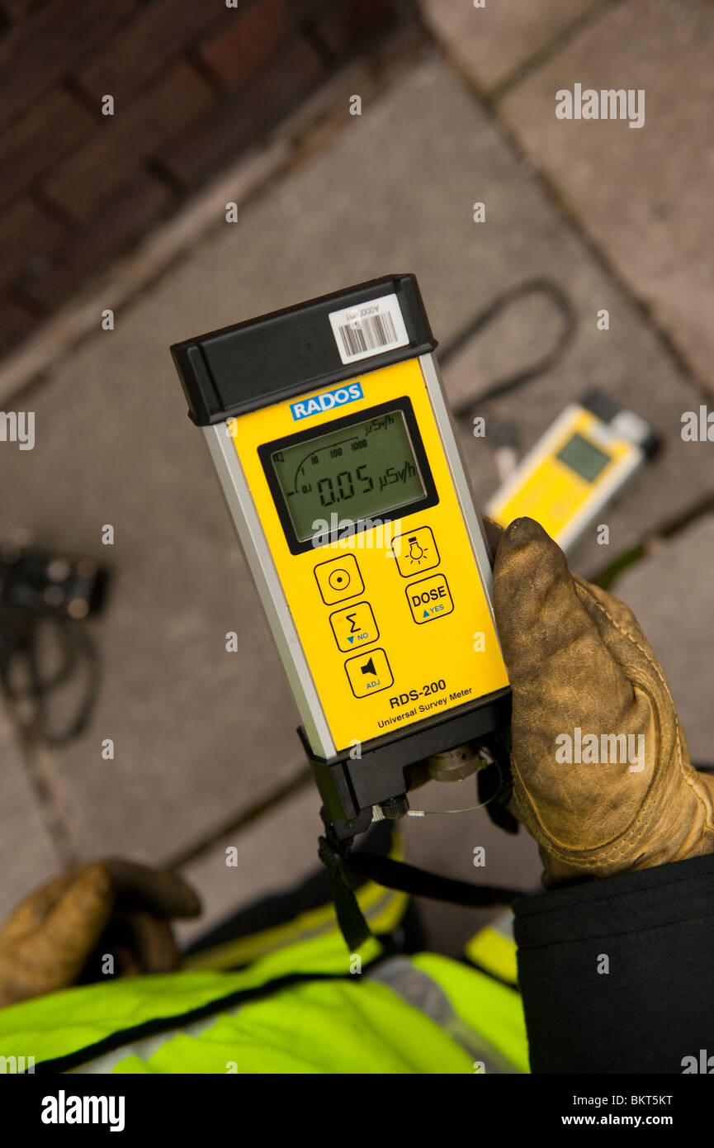
Contador Geiger.
El contador Geiger es un mero contador de las partículas ionizantes que alcanzan el volumen sensible del detector. La tensión de polarización es tan alta que los impulsos medidos alcanzan todos la misma amplitud, independientemente de la ionización primaria producida por la radiación, no dan información sobre la naturaleza de la radiación incidente o de la energía de ésta.
La amplitud del impulso es suficiente para activar directamente sistemas electrónicos de registro, sin necesidad de amplificación previa. Esta circunstancia, que abarata considerablemente la cadena electrónica, constituye la cualidad más apreciada en este tipo de detector.
La principal limitación de este tipo de detector es el ”tiempo muerto” que es el tiempo durante el cual el sistema no puede grabar otro evento después de ocurrido un evento anterior. Este fenómeno es muy importante cuando se mide radiación pulsada. Un contador Geiger tarda mucho tiempo (aproximadamente 1 ms) para recuperarse entre pulsos sucesivos
<number>

Slide 11
Detectores de Centelleo.
Su principio de funcionamiento se basa en el registro de la luz fluorescente emitida por algunos materiales al recibir la energía proveniente de las radiaciones ionizantes. El material centelleante se acopla ópticamente a un fotomultiplicador para transformar la señal lumínica en impulsos eléctricos y su posterior amplificación.
Estos detectores se caracterizan por:
Elevada velocidad de respuesta.
Buena linealidad en energía.
Mejor sensibilidad a la radiación gamma que los detectores gaseosos
<number>

Slide 12
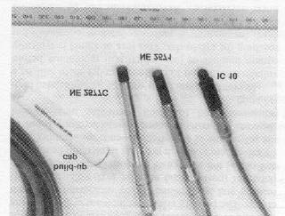
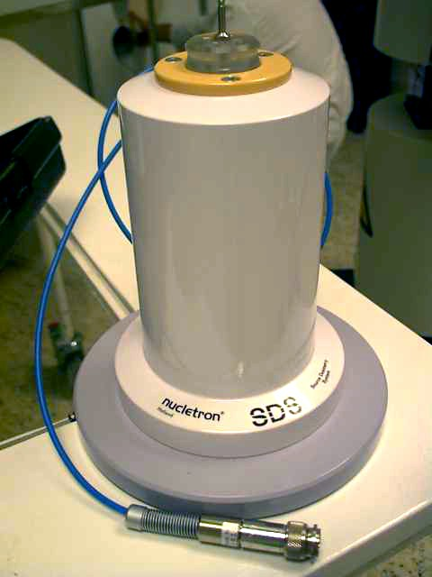
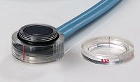
Usos recomendados de los detectores.
Atendiendo a las características de los detectores, algunos son mas recomendables para usos particulares. A continuación se relacionan los usos mas recomendables.
Cámaras de ionización:
Medición de Dosis y Tasa de dosis. Particularmente para radiación pulsada generada por Rx de baja y alta energía.
Medición de Actividad en detectores con forma de Pozo.
Medición de contaminación superficial.
<number>

Slide 13
Usos recomendados de los detectores.
Atendiendo a las características de los detectores, algunos son mas recomendables para usos particulares. A continuación se relacionan los usos mas recomendables.
Detectores proporcionales:
Equipos de espectrometría gamma.
Medición de contaminación superficial.
<number>

Slide 14
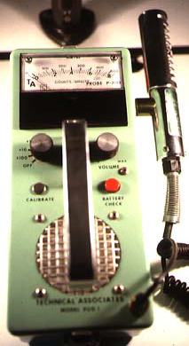
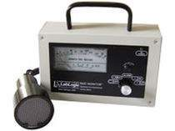
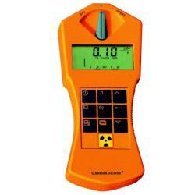
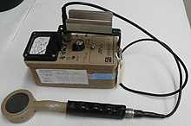
Usos recomendados de los detectores.
Atendiendo a las características de los detectores, algunos son mas recomendables para usos particulares. A continuación se relacionan los usos mas recomendables.
Detectores Geiger:
Equipos de medidores de dosis y tasa de dosis en radiación Beta-Gamma.
Medición de contaminación superficial en radiación Beta-Gamma.
<number>

Slide 15
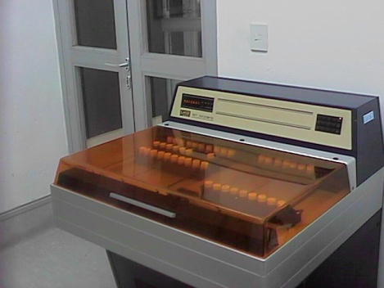
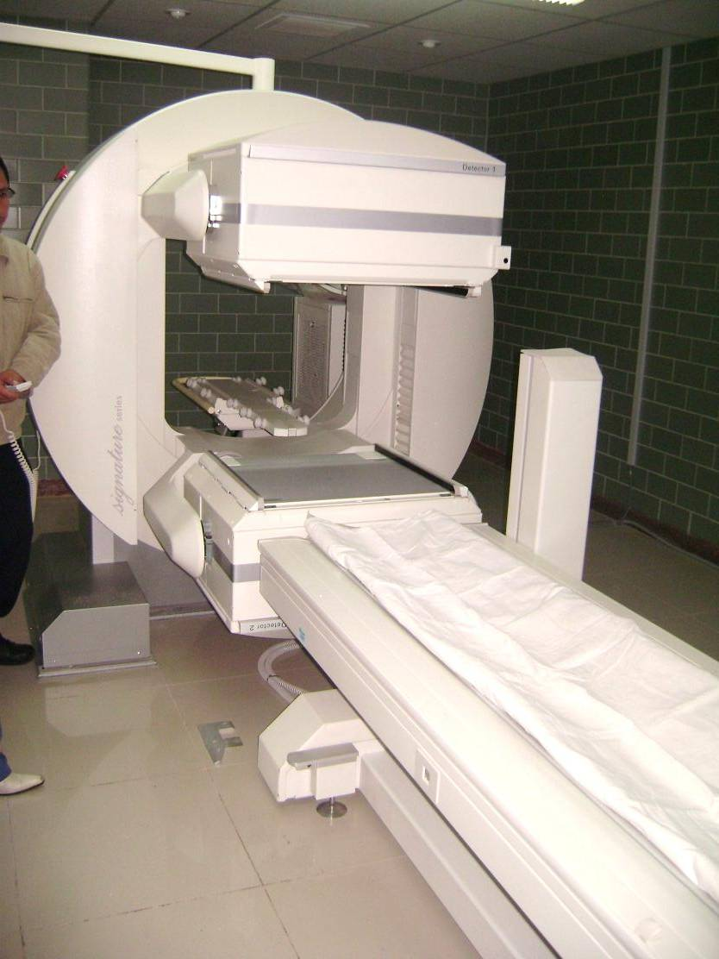
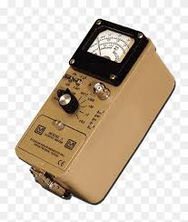
Usos recomendados de los detectores.
Atendiendo a las características de los detectores, algunos son mas recomendables para usos particulares. A continuación se relacionan los usos mas recomendables.
Detectores de centelleo:
Equipos de medidores de actividad en radiación Beta-Gamma.
Medición de contaminación superficial en radiación Beta-Gamma.
<number>

Slide 16
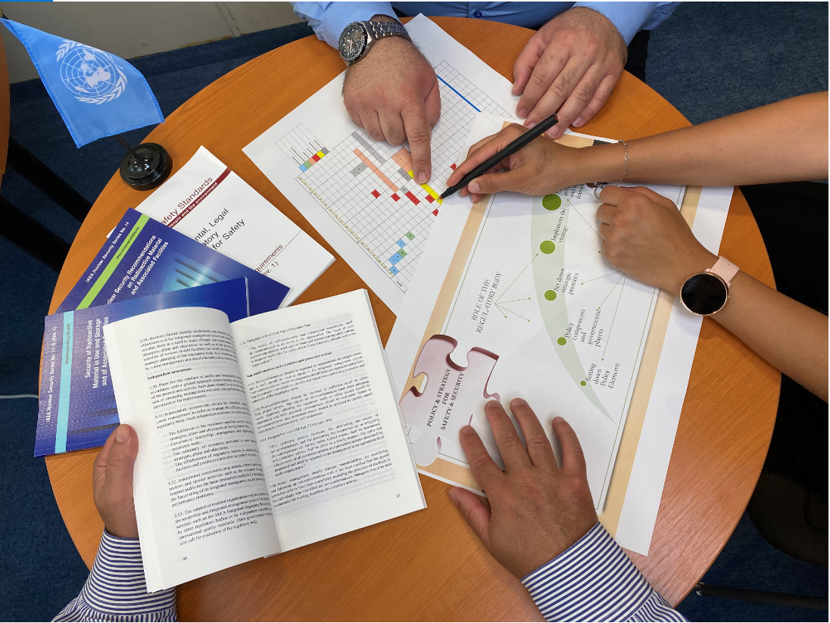
Conclusiones:
La radiaciones deben ser medidas utilizando detectores apropiados que permitan recibir una información correcta sobre los riesgos asociados.
Los principales tipos de detectores utilizados son los detectores tipo Cámara de ionización, Proporcionales, Geiger y de Centelleo.
Notes:
Thank you!
<number>

